Slide 1

Google Chrome
Developer Tools
http://www.free-powerpoint-templates-design.com

Slide 2

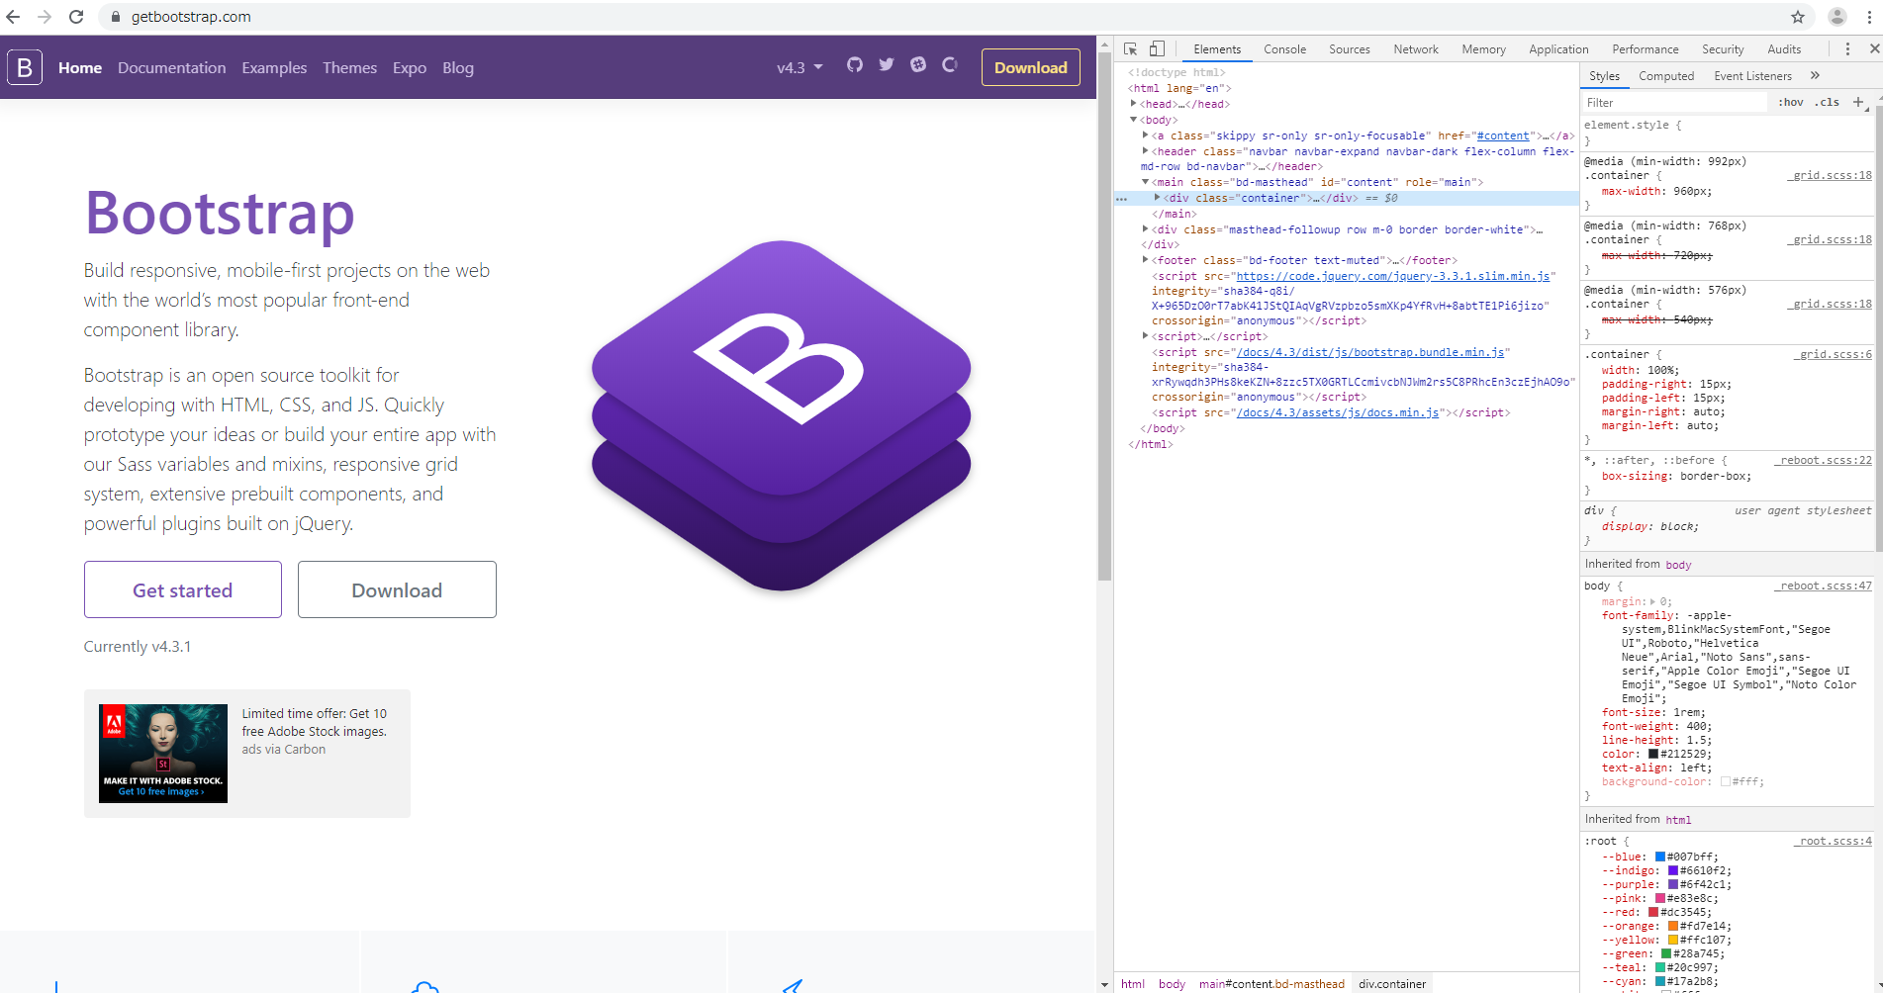
Google Chrome
Chrome DevTools (開發者工具)
Chrome DevTools
Web開發不可欠缺的工具
啟動方法：在Chrome按下「F12」，或是「右鍵 -> 檢查」
主要功能Tab
Element: 可以檢視Web頁面的構造與樣式(style)，並可以進行編輯(實驗性質)
Console: 互動式的JavaScript (JS)介面，可直接執行JS程式
Sources: Web頁面的原始程式碼(Source Code)
Network: Web頁面的HTTP要求與回應內容
要素選擇及瀏覽裝置變換
Try It!
用Chrome開啟「https://getbootstrap.com」看看吧!
啟動開發者工具
打開各種主要功能Tab
重新刷新網頁看看有沒有什麼變化
参照：Chrome DevToolsを使いこなそう！ Web開発に必須なブラウザ開発ツールによるデバッグの基本
https://employment.en-japan.com/engineerhub/entry/2017/05/30/110000#Elements%E3%83%91%E3%83%8D%E3%83%AB

Slide 3
Section Break
為什麼要使用Chrome開發者工具呢?

Slide 4
Google Chrome
為什麼要使用Chrome開發者工具?
Chrome是最受歡迎的瀏覽器
市佔率約70%
跨平台(Windows/Linux/MacOS…)
快速
可以安裝擴張機能
Chrome開發者工具功能強大
具有Element/Network/Source等多種功能
可以用來測試手機/平板電腦或其他各種裝置
有許多專為開發人員設計的擴張機能
實際上…
開發Web的每一天都會用
使用者說有網頁問題時，第一個反應就是打開它
會讓你對於網頁的概念更加理解

Slide 5
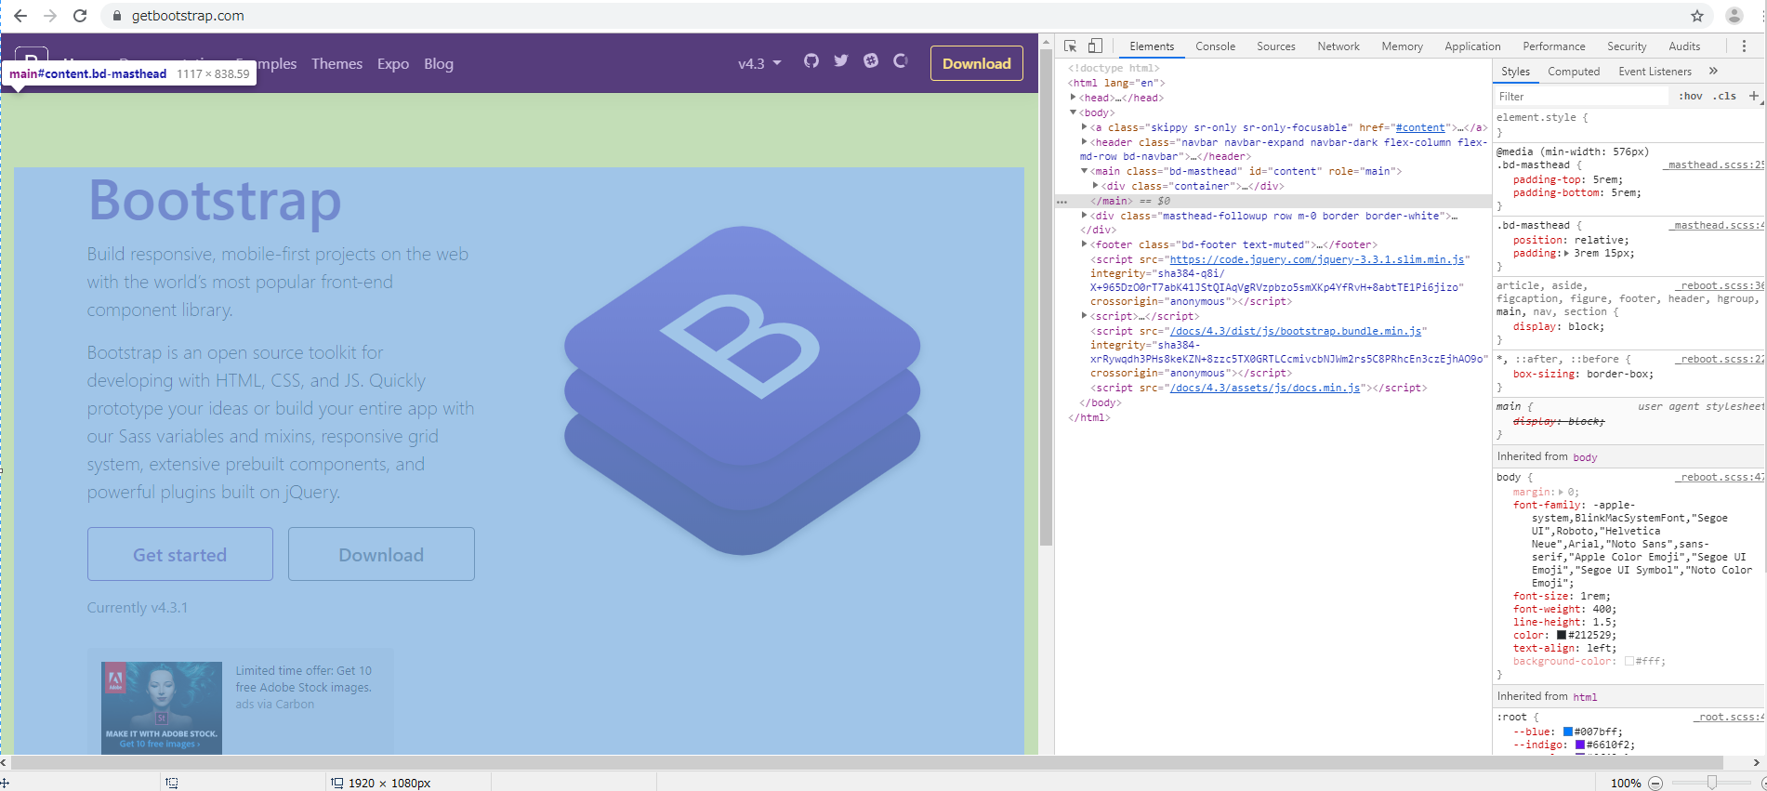
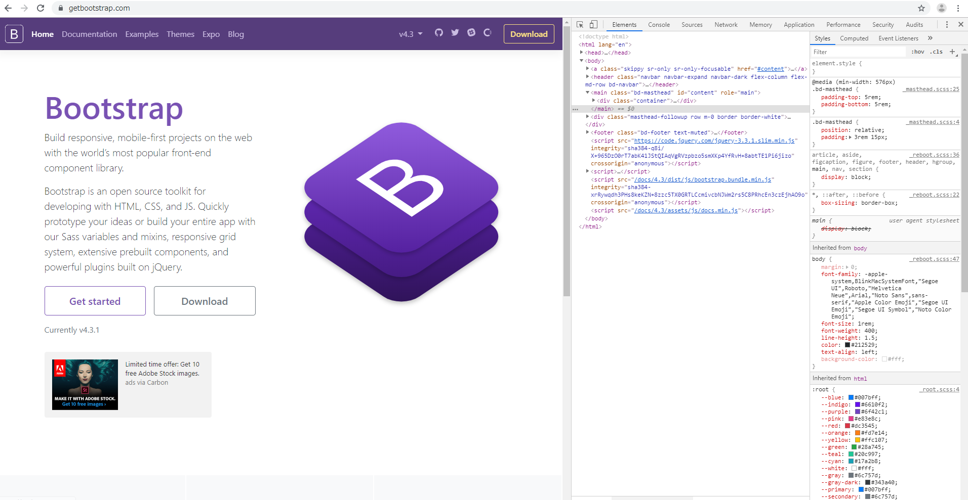
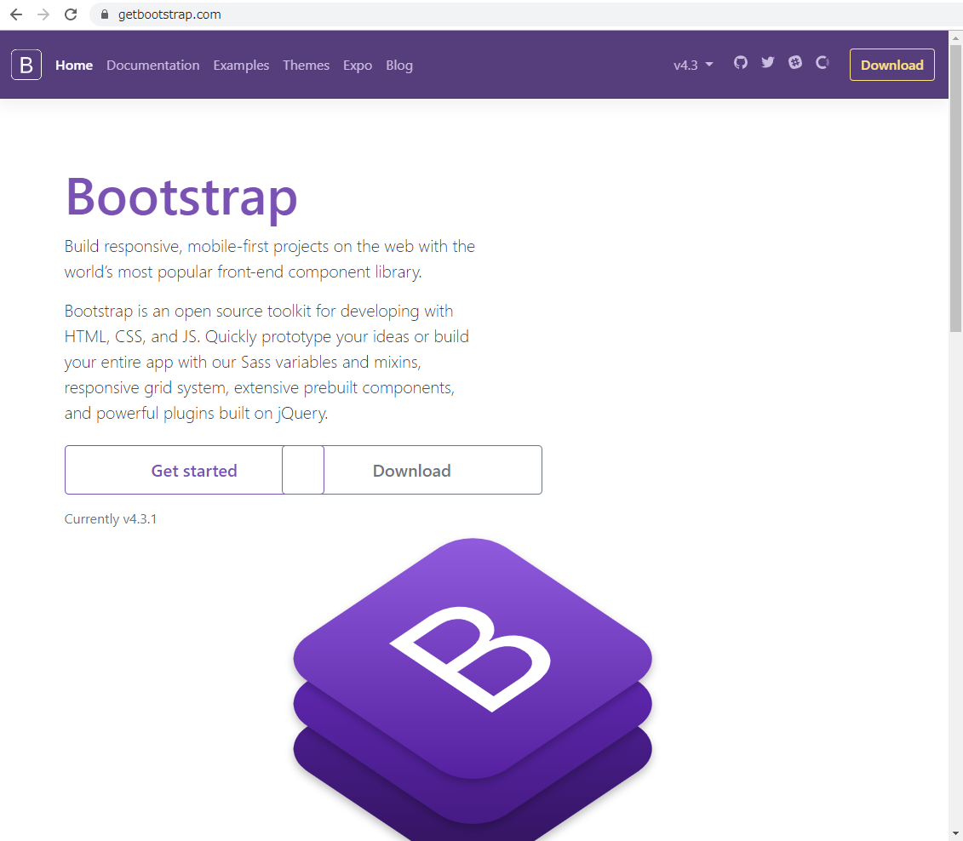
Google Chrome
DOM (Document Object Model)
Chrome DevTools (開發者工具)
(1) 將滑鼠移至想要的檢視的要素上
(2) 畫面上的該要素會被強調(highlight)
Element:可以檢視Web頁面的構造與樣式(style)，並可以進行編輯(實驗性質)
DOM (Document Object Model) => 瀏覽器對於HTML的解釋
Style => 現在的Web頁面樣式(從HTML/CSS讀取)
Style
(1) 把某些樣式的Checkbox改成Off
(2) 配置或樣式會跟著改變
Try It!
跟著上述的範例試一次看看吧!

Slide 6
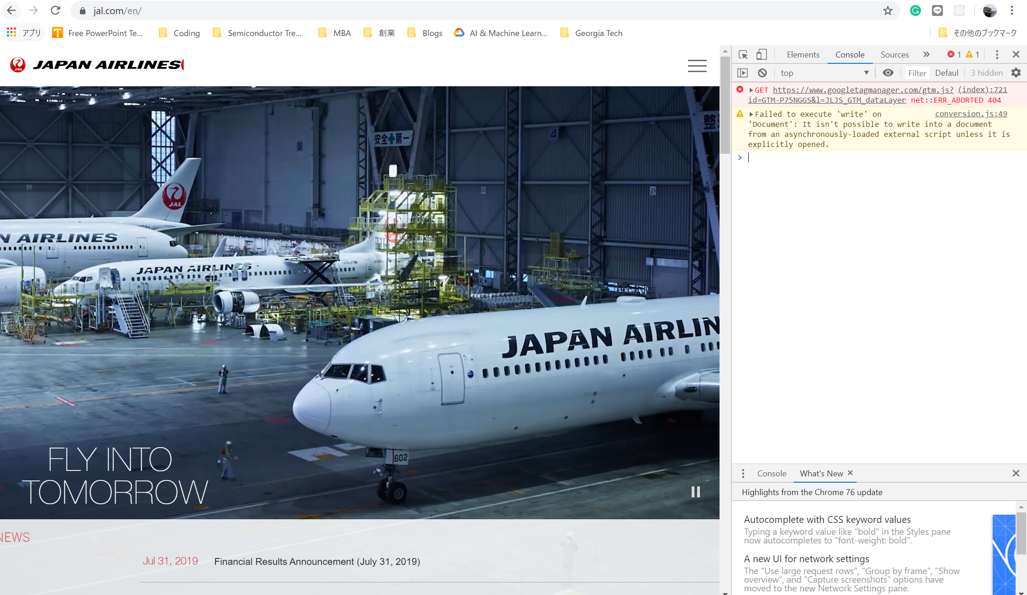
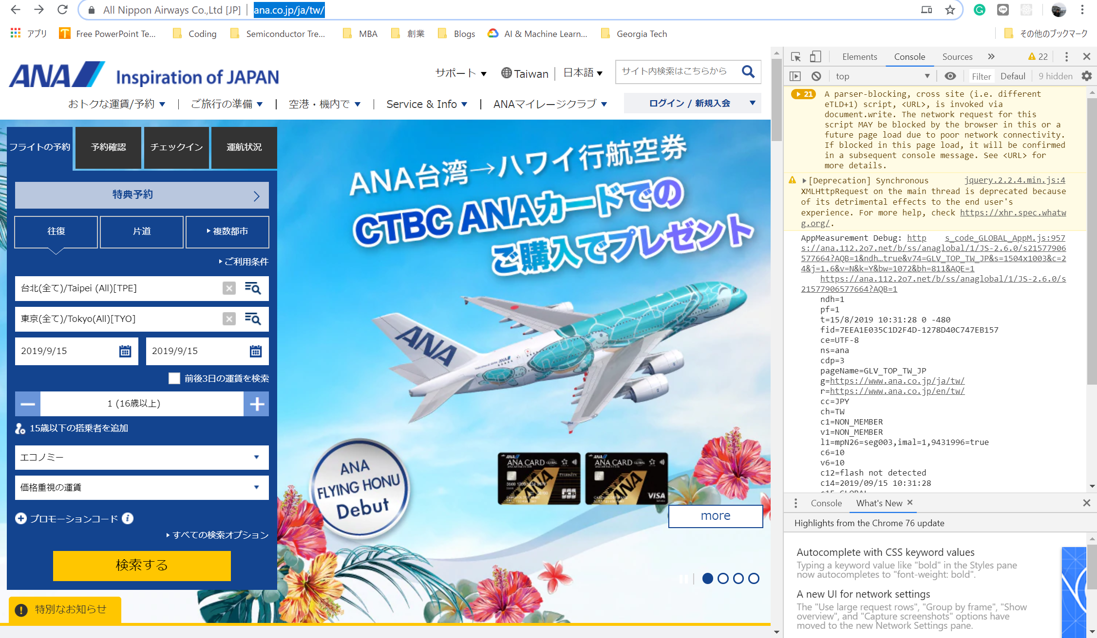
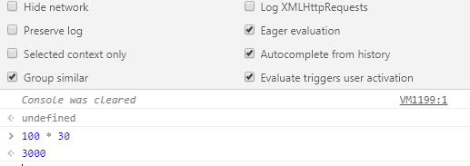
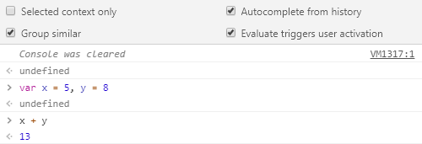
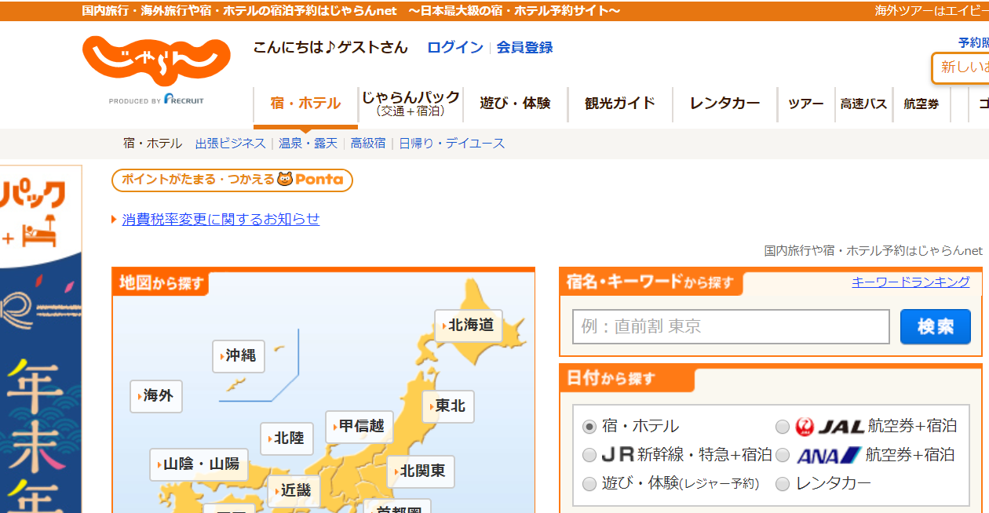
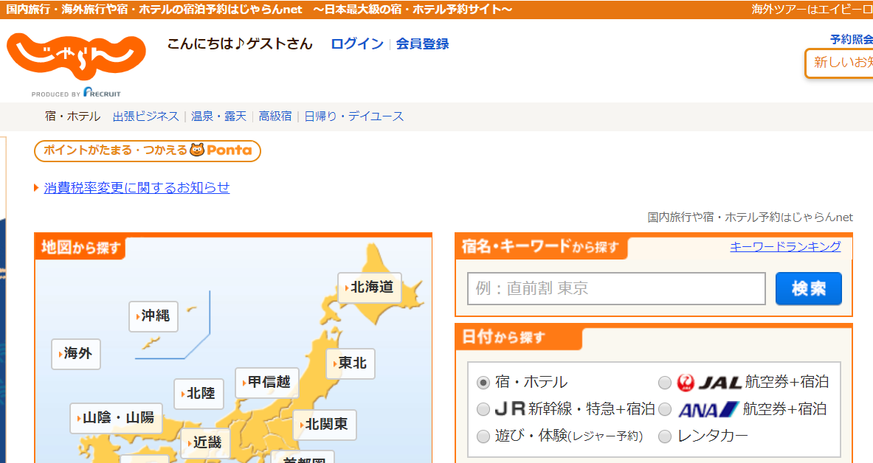
Google Chrome
程式執行中的註解，Error表示
https://www.jal.com/en/
Chrome DevTools (開發者工具)
エラー
Console:互動式的JavaScript (JS)介面，可直接執行JS程式
警告
瀏覽器的各種程式是以JavaScript的語言來執行的
程式實行中的任何註解，Error等都會在Console區域表示
可以直接在Console寫JavaScript的程式並執行
在Console中進行數學運算（JavaScript）
宣告變數並進行計算
警告
ログ
直接更改畫面（把上方Menu隱藏）
https://www.ana.co.jp/ja/tw/
Try It!
跟著上述的範例試一次看看吧!

Slide 7
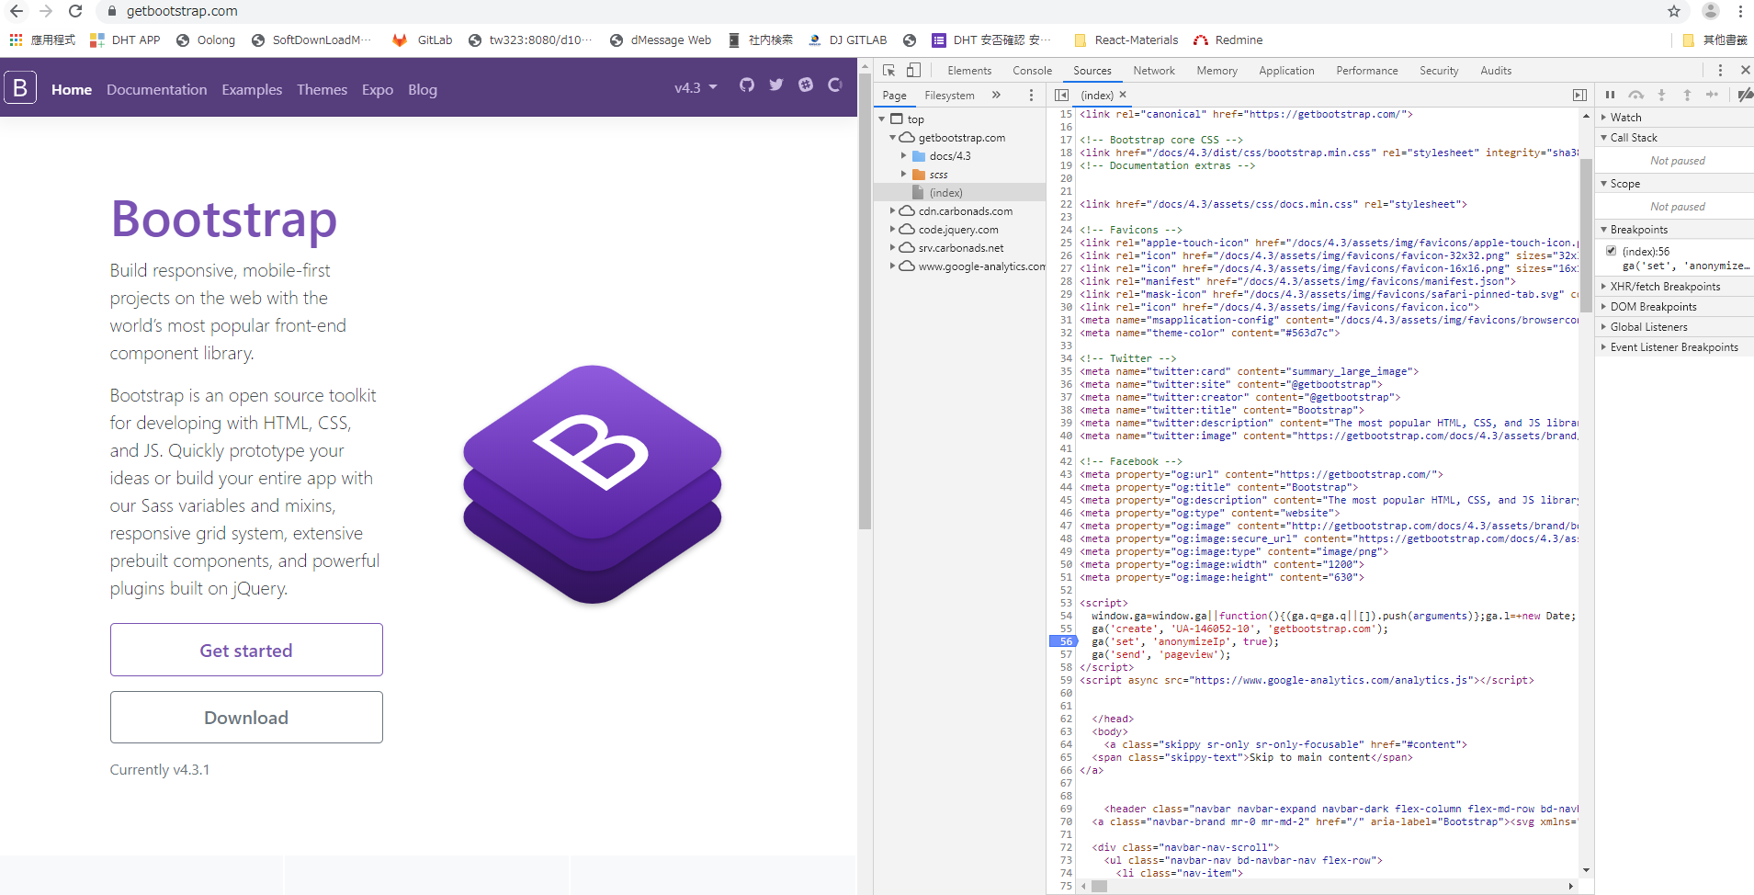
Google Chrome
Chrome DevTools (開發者工具)
Try It!
檢視「https://getbootstrap.com」的程式碼
Sources: Web頁面的原始程式碼(Source Code)
啟動開發者工具
打開Sources Tab
選取(index)檔案
瀏覽index原始碼內容
可用來確認Web頁面的原始碼
可以設定停頓點(Break Point)來Debug程式
・原始碼的內容
・原始碼
補充：另一個看原始碼的方法
在URL前面加上view-source:之後按Enter
・停頓點的設定

Slide 8
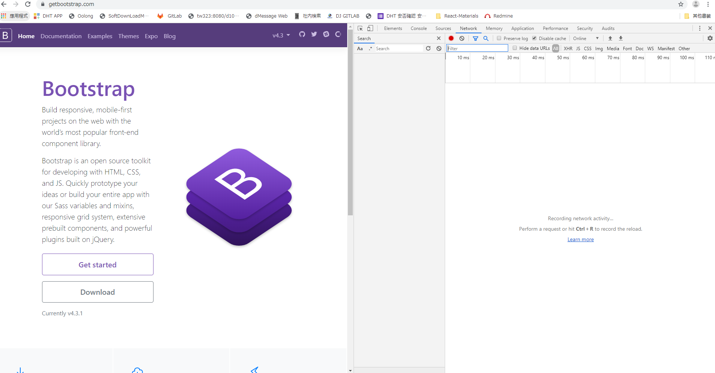
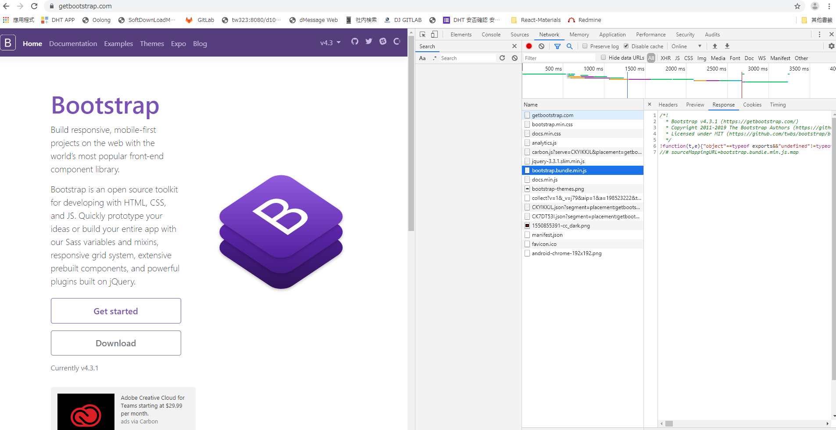
Google Chrome
Chrome DevTools (開發者工具)
Network: Web頁面的HTTP要求與回應內容
可以確認瀏覽器(Browser)與伺服器(Server)的通訊內容
在開啟開發者工具的狀態下，按「F5」重新載入頁面
可以在「Network」Tab裡看到詳細的通訊內容
Try It!
跟著上述的範例試一次看看吧!

Slide 9
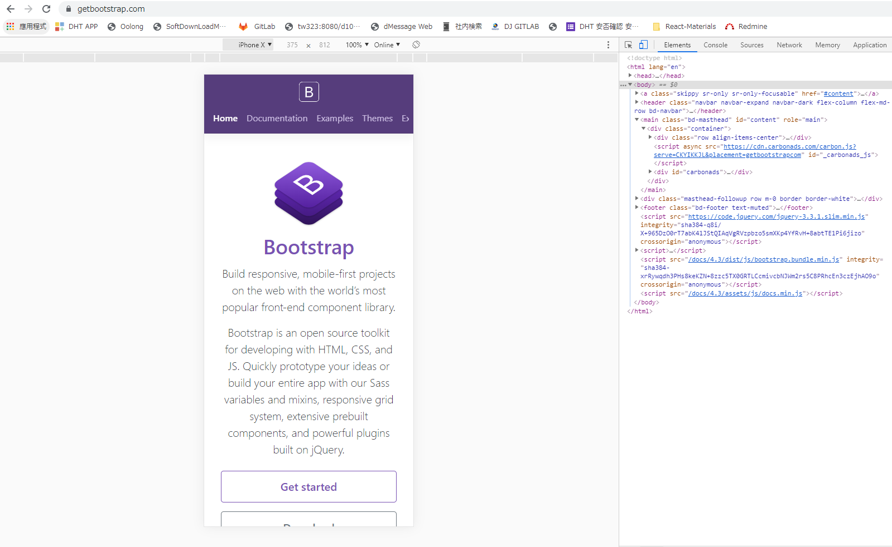
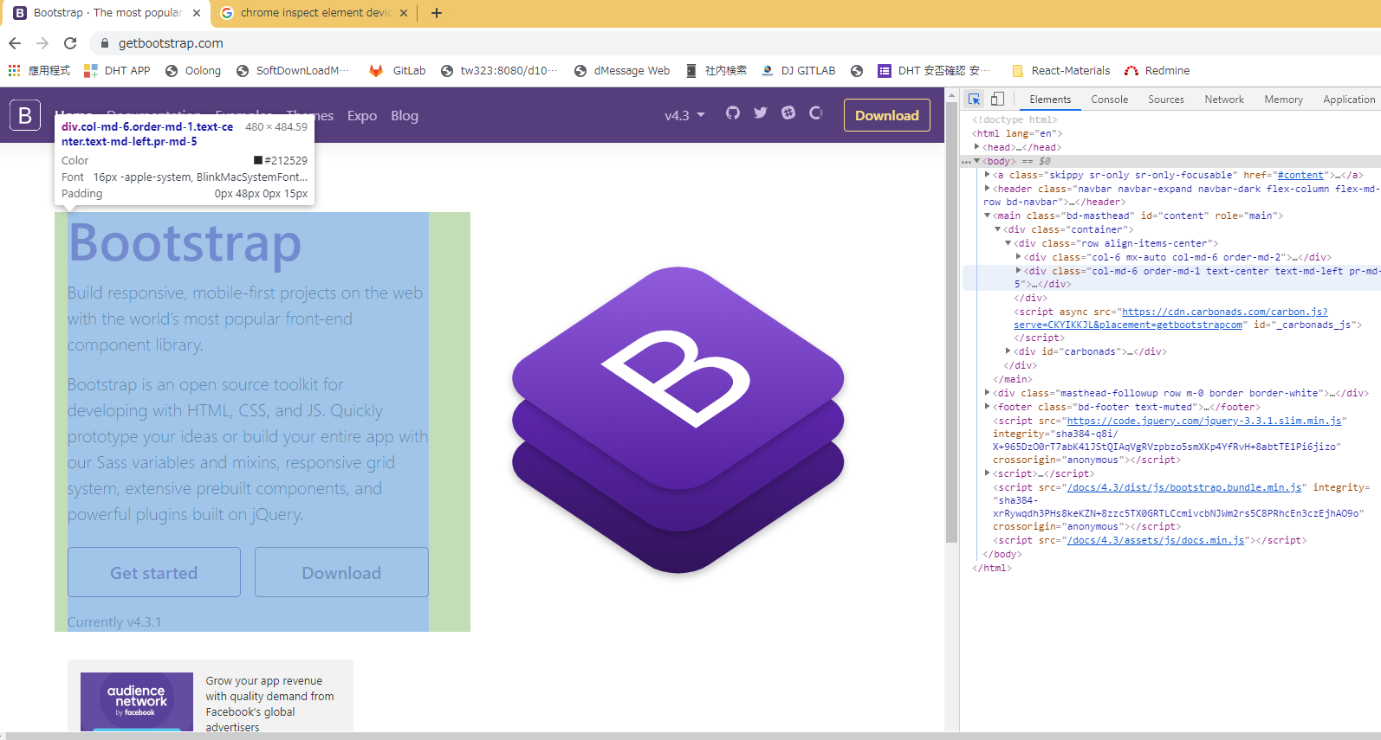
Google Chrome
Chrome DevTools (開發者工具)
以iPhone X瀏覽此頁面的結果
要素選擇及瀏覽裝置變換
要素選擇：此功能開啟後，將滑鼠移到想了解的畫面要素時，Element裡面的對應要素會被強調highlight)
瀏覽裝置變換：可以模擬以平板電腦，大螢幕，或手機瀏覽此網頁時的樣子
要素選擇及強調
Try It!
以不同裝置檢視「https://getbootstrap.com」的要素
啟動開發者工具
點擊瀏覽裝置變換
選擇你想要試的裝置(iPad, Galaxy等)

Slide 10
Google Chrome
Chrome DevTools (開發者工具)
結語
以上是開發時常使用的Chrome功能，你會發現常用到的其實並不多。
平常上網時對某些網頁有興趣的話，可以抱持著當駭客的精神，用Chrome Tool來檢視一下別人開發的網頁。

Slide 11

Thank You
Google Chrome

